Slide 1
LINE SEAL VEDACOES LTDA

Slide 2
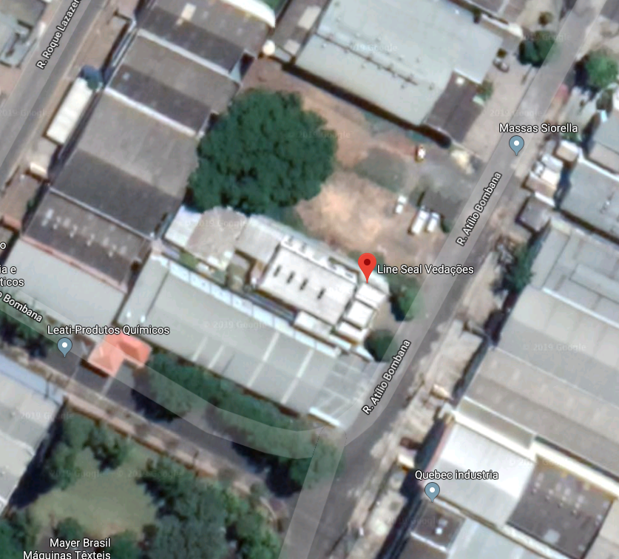
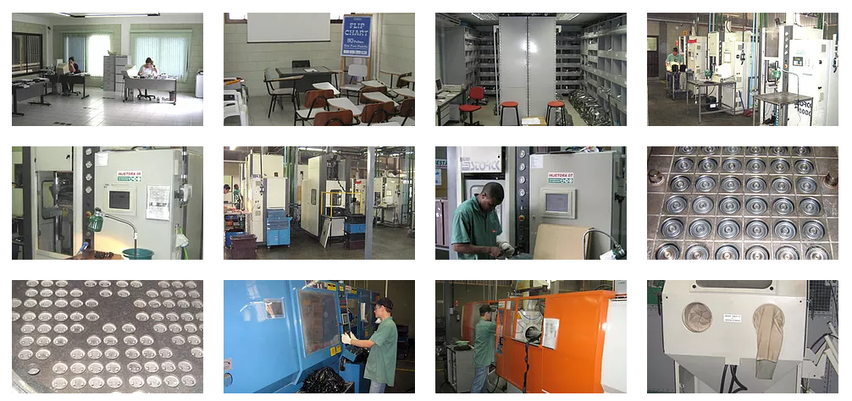
http://www.lineseal.com.br/
A Line Seal é uma empresa que atua desde o ano de 1990 no mercado de artefatos de borracha na linha de vedação industrial oferecendo produtos para diversos segmentos como: Automotivo, Linha Branca, Construção Civil, tendo como seus principais produtos anéis O’rings e peças especiais de borrachas desenvolvidas sob especificações.

Slide 3
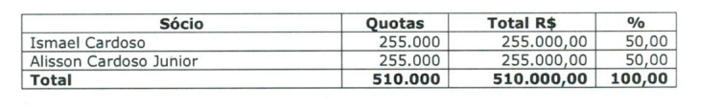
Estrutura Acionaria

Slide 4
Sem Balanco

